Slide 1







$$Image Plane$$
$$X$$
$$Pinhole Plane$$
$$f$$
$$Z$$
$$x$$
Notes:
Pinhole Model

Slide 2












$$\vec{c_{2}}$$
$$\vec{c_{1}}$$
$$P_{(c_{1},c_{2,}c_{3})}$$
$$p_{(u, v, f)}$$
$$\vec{v}$$
$$\{c\}$$
$${\vec{r}}_{P/C}$$
$$\vec{u}$$
$$C$$
$$\vec{c_{3}}$$
$$f$$
$$I$$
Notes:
Planar camera model

Slide 3









$$\vec{c_{2}}$$
$$P$$
$$\{c\}$$
$${\vec{r}}_{P/C}$$
$$\vec{c_{1}}$$
$$\vec{c_{3}}$$
$$O$$
$$𝒞$$

Slide 4















$$\vec{c_{2}}$$
$$\vec{n_{1}}$$
$$N$$
$$\vec{n_{2}}$$
$$P$$
$$\left\{n\right\}$$
$$\left\{c\right\}$$
$${\vec{r}}_{P/C}$$
$$\vec{c_{1}}$$
$${\vec{r}}_{C/N}$$
$$P′$$
$$\vec{n_{3}}$$
$$\vec{c_{3}}$$
$$C$$
Notes:
Spherical Model

Slide 5





$$\hat{i}$$
$$\vec{v}$$
$$\hat{j}$$
$$\hat{k}$$
$$θ α\left\|\vec{v}\right\|$$
Notes:
Rodrigues Transform

Slide 6


$$30mm$$
$$30mm$$

Slide 7

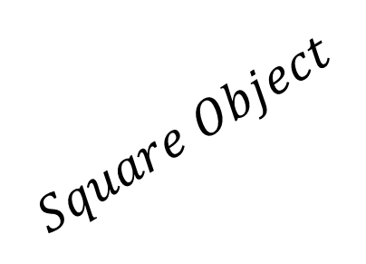

$$Radial Distortion$$
$$Square Object$$
$$Lens$$

Slide 9



$$Ideal$$
$$image plane$$
$$Lens$$
$$image plane$$

Slide 10


$$v$$
$$u$$

Slide 11









$${\vec{b}}_{3}$$
$$\vec{r}$$
$$ℬ$$
$${\vec{b}}_{2}$$
$${\vec{b}}_{1}$$
$${\vec{a}}_{3}$$
$${\vec{a}}_{2}$$
$$𝒜$$
$${\vec{a}}_{1}$$

Slide 12

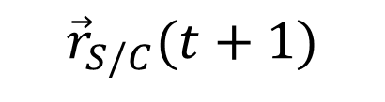
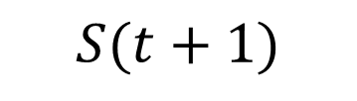






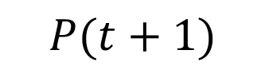
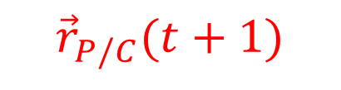

$$P(t)$$
$${\vec{r}}_{P/C}(t)$$
$$S(t)$$
$${\vec{r}}_{S/C}(t)$$
$$P(t+1)$$
$$𝒞$$
$${\vec{r}}_{P/C}(t+1)$$
$$S(t+1)$$
$${\vec{r}}_{S/C}(t+1)$$
$$C$$
$$\vec{n_{1}}$$
$$\vec{n_{2}}$$
$$𝒩$$
$$\vec{n_{3}}$$

Slide 13







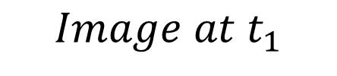


$$Image at t_{0}$$
$$Image at t_{1}$$
$$v$$
$$a$$
$${>I}_{x}$$
$$b$$
$$u$$
$${>I}_{y}$$
$$aperture$$
$$aperture$$

